Slide 1
Provinces et Villes du Canada
Analyse de données faite par
Joel Sandé

Slide 2
Preface
Les donnees issue de ses statistiques viennent de :
http://www.downloadexcelfiles.com/wo_en/download-list-cities-canada#.WpmQS-jOWM8
Pour plus de détails, visitez : www.downloadexcelfiles.com

Slide 3
Plan de présentation
Introduction
Méthodologie d’Analyse
Petite Requête
Grosse Requête
Conclusion

Slide 4
Préface
Je veux par ce powerpoint, mettre en évidence, à partir d’un cas pratique, la puissance d’analyse du Langage Python et sa capacité à nous générer des résultats sous forme visuelle.
Je laisserai un lien pour télécharger le fichier csv d’òu les données sont tirées. Le code vous sera accessible sur demande à sandejoel@yahoo.ca (Gratuit si vous êtes un étudiant qui suit mon cours, ou un réprésentant du gouvernement).

Slide 5
Méthodologie d’analyse
Par habitude, J’aime bien me faire de petites requêtes (Fonctions) d’échauffement : C’est donc par celle-ci que nous allons commencer.
En générale, lorsque ces requêtes sont établies, pour la suite, lorsqu’on a à faire avec de plus grosses requêtes, il suffit d’aller les rechercher une à une ou même les combiner pour se faciliter la tâche lors d’une grosse requête.
Ça devient un jeux d’enfant, et le code est plus facile à maintenir. Nous verrons à la fin un cas où cela n,est pas necessaire.
Et c’est parti …

Slide 6
Les 10 Villes les plus peuplées du Canada en 2011 avec leur populations respectives.

Slide 7
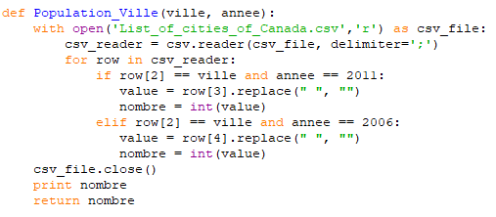
Petite Requête
La population d’une ville pour une année donnée
Population_Ville('Calgary', 2006)
La réponse est 988812

Slide 8
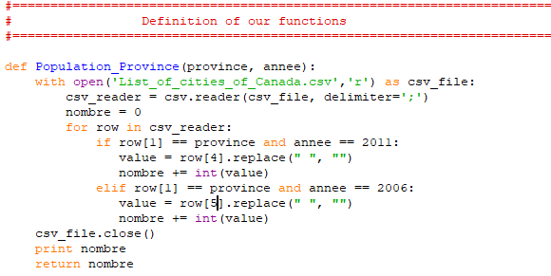
Petite Requête
La population d’une province pour une année donnée
Population_Province('Alberta', 2011)
La réponse est 2207686

Slide 9
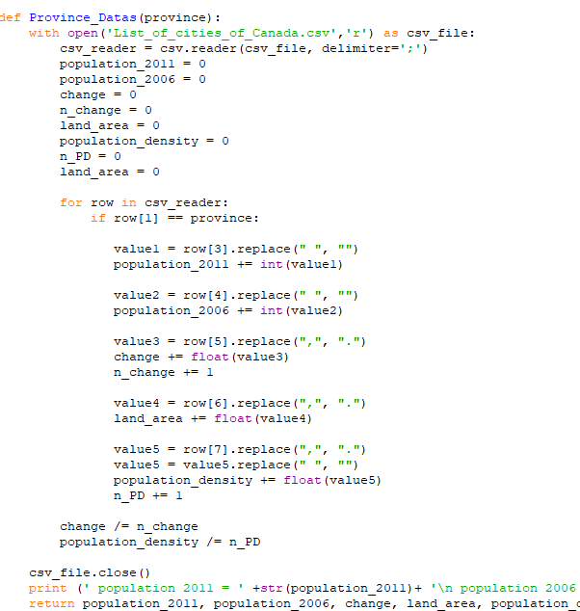
Petite Requête
Recueillir toutes les données d’une province
Province_Datas('Alberta')
population 2011 = 2473572
population 2006 = 2207686
change = 18.7166666667
land area = 2335.86
population density =
756.622222222

Slide 10
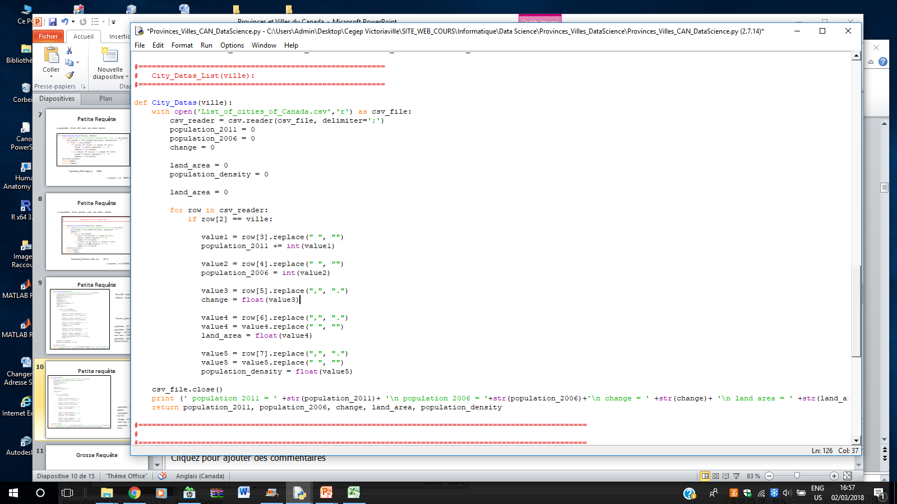
Petite requête
Recueillir toutes les données d’une province
population 2011 = 883391
population 2006 = 812129
change = 8.8
land area = 2790.22
population density = 316.6

Slide 11
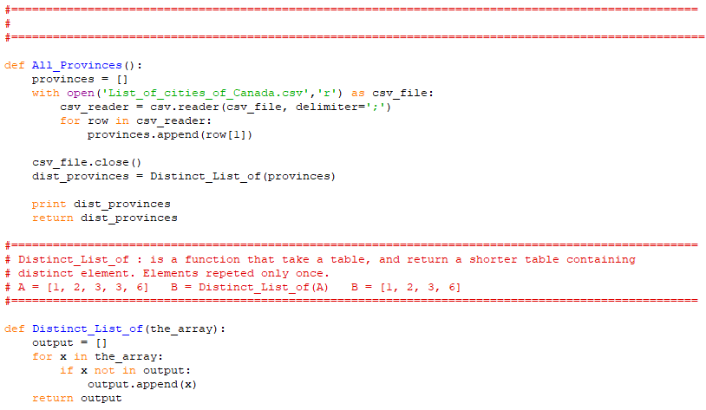
Petite Requête
Récupérer les noms de toutes les provinces
Petite function qui me sert à faire une sélection distincte.
NB : Cete fonction n’est pas nécessaire dans la récupération du nom des villes car il n’y a pas de répétition

Slide 12
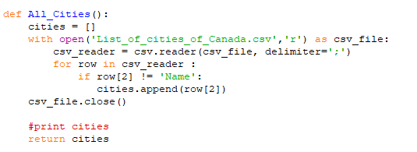
Petite Requête
Recupérer les noms de toutes les villes

Slide 13
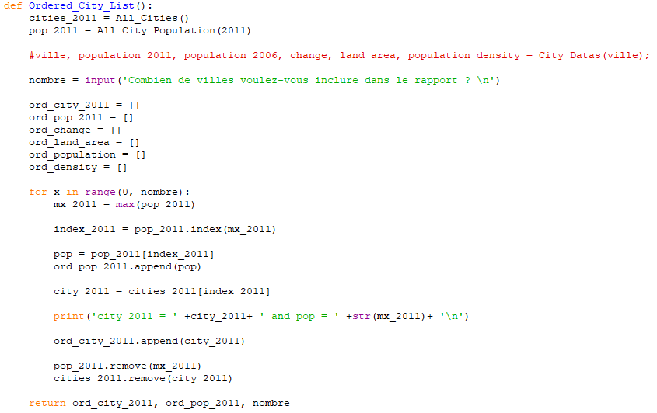
Grosses Requêtes
Les statistiques des 10 villes les plus peuplées du Canada:
Dans cette fonction, j’ai choisi de mettre en sorti, les noms des villes et leurs populations respectives. La grande difficulté de cette fonction se trouve dans la boucle FOR

Slide 14
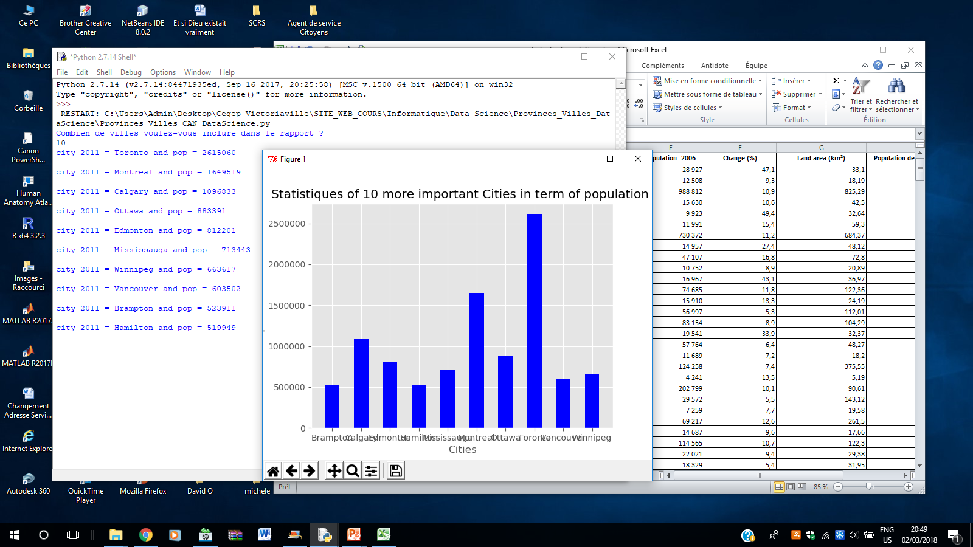
Grosse Requête
Les 10 villes les plus peuplées du Canada en 2011 avec leurs populations respectives

Slide 15
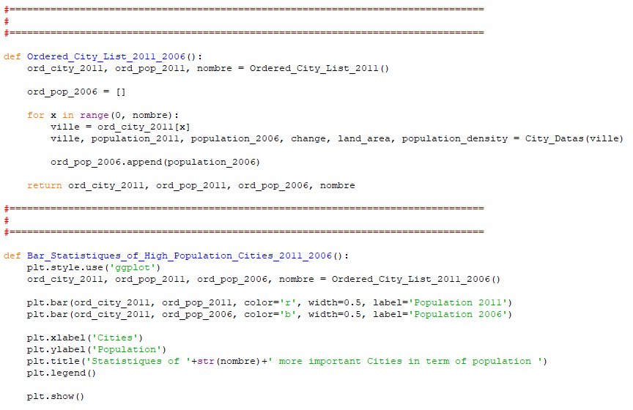
Une petite et intelligente manipulation est effectuée pour effectuer la requête suivante

Slide 16
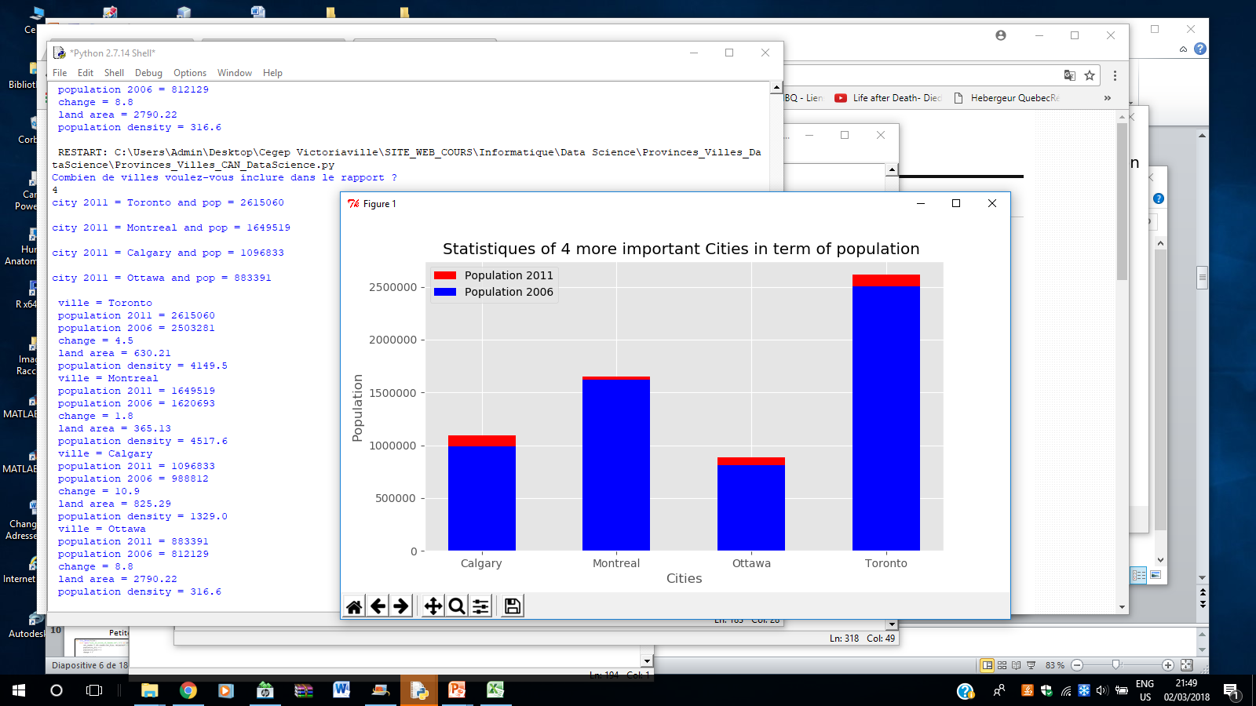
Grosse requête
Les statistiques des 4 villes les plus peuplées du Canada

Slide 17
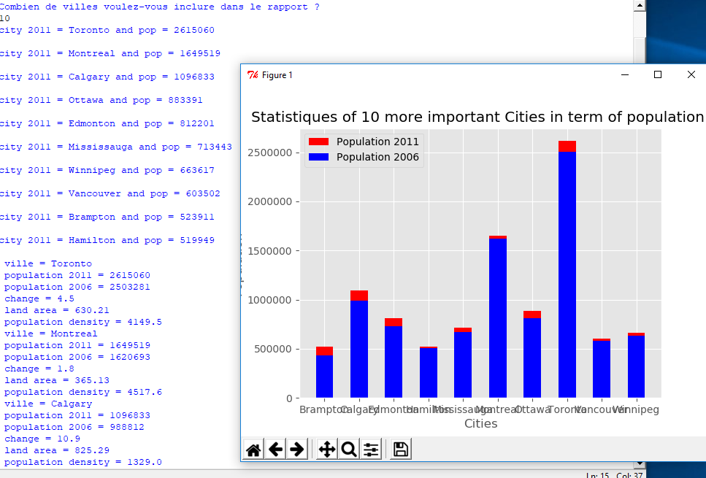
Grosse Requête

Slide 18
Conclusion
Les Populations continuent de croitre et de croitre, sans vouloir s’arrêter.

